Slide 1
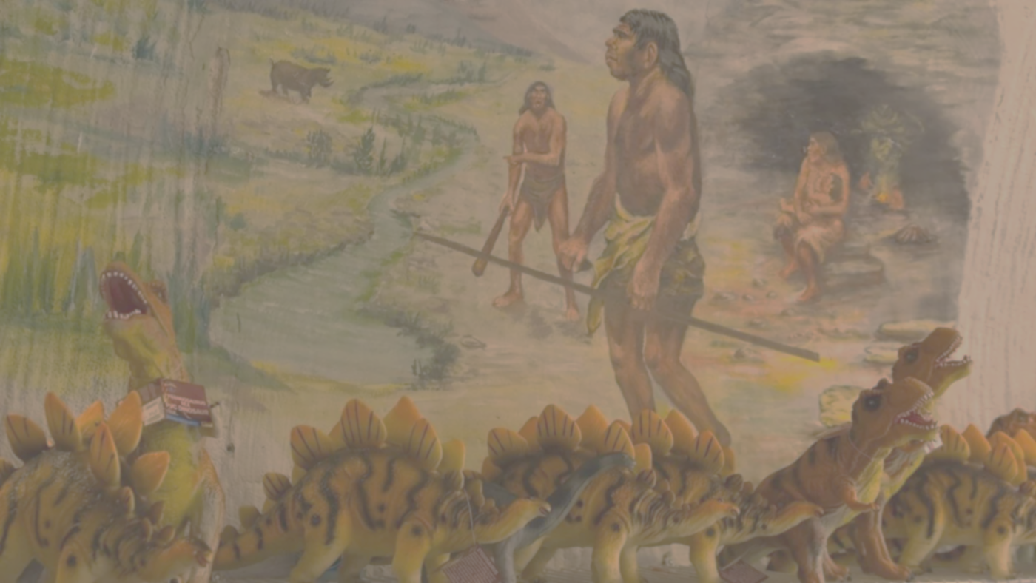
Что было до нас в первобытном мире
(набор гайдов )
Гайд (от англ. guide –гид, проводник, рекомендация, ориентир) по книге
Красноярская краевая детская библиотека.
Отдел электронных ресурсов и
справочно-библиографической работы

Slide 2
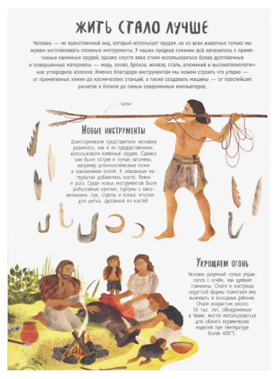
Брайт, Майкл.
Как мы стали людьми: невероятные приключения человечества / Майкл Брайт; иллюстрации Ханны Бэйли; [перевод с английского Юлии Музалевской; научный консультант Станислав Дробышевский]. - Москва : Лабиринт Пресс, 2020. - 64 с.: цв. ил.
Про книгу:
«Головокружительный путь от неведомой зверушки до Homo sapiens, решительное расставание с хвостом, уменьшение клыков и увеличение мозга, освоение орудий и укрощение огня, развитие речи, рождение искусства…и другие невероятные приключения человечества, одним словом – эволюция»
# Начало. Обезьяны. Арди. Пещера. Орудия. Охота. Огонь. Пища. Речь. Семья.
Эволюция
Цитата:
«Наши предки – древнейшие приматы – по виду напоминали современных тупай. Это шустрые, похожие на грызунов млекопитающие из тропических лесов. У современной маленькой тупайи сравнительно большой мозг, так что и древние приматы, вероятно, были весьма неглупыми»
Словарик:
АРДИПИТЕК (АРДИ) – примитивная человекообразная обезьяна.
Эпоха: плиоценовая (5,8 – 4,3 млн. лет назад).
Размеры: 1,2 м. в высоту.
Словарик:
ЧЕЛОВЕК УМЕЛЫЙ (Homo sapiens) - первый найденный археологами человек, изготавливавший орудия.
Эпоха: плейстоценовая (2,4 – 1,4 млн. лет назад)
Размеры: самцы – 1,35 м. в высоту, самки – 1 м.

Slide 3
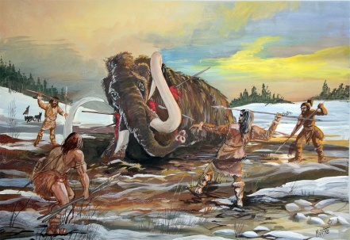
Человек в доисторические времена / [перевод с английского Евгении Подрезовой]. - Нур-Султан: Фолиант, 2020. - 64 с.: цв. ил. - (Детская энциклопедия)
Про книгу:
На основе археологических раскопок и научных теорий в книге приводятся интереснейшие факты истории происхождения человека на земле. По ним можно отыскать следы наших древних предков на планете, понять кем были первые люди, как они жили и чем занимались. Книга отлично проиллюстрирована.
Цитата
«Самым важным открытием в истории человечества стало укрощение огня. Животные инстинктивно боятся огня. Только предки человека смогли преодолеть этот страх и понять его могущество. Приготовленное на огне мясо стало для людей способом получить заряд энергии, легко усваиваемую пищу».
# Начало пути. Приматы. Ледниковый период. Неандерталец. Образ жизни. Раскопки.
Факт:
Первые люди жили в группах, занимались охотой и собирательством, делились едой, защищались сообща и помогали друг другу. Такой совместный образ жизни способствовал развитию языка.
Факт:
Дети и женщины не отходили далеко от лагеря. Они собирали поблизости плоды деревьев, яйца птиц и мелких животных. Дети играли, боролись и бегали друг за другом точно также, как это делают и в наши дни их сверстники

Slide 4
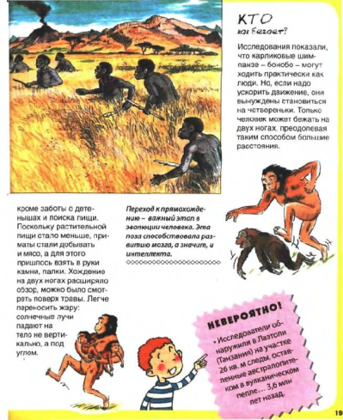
Первобытный человек [Текст] / [автор текста С. Дерэм; перевод с французского Марина Нейман]. - Москва: Махаон, 2007. - 128 с.: цв. ил. - (Энциклопедия знатока).
Про книгу:
Эта удивительная энциклопедия знатока истории древнего мира состоит из вопросов и детальных ответов. В них множество интересных редких фактов о первобытном человеке, которые трудно найти где-то в других источниках. Короткие тексты здесь соседствуют с яркими и выразительными рисунками.
Цитата:
«Как изучают мозг предков человека?
Сам мозг, увы, окаменеть не может. Остаётся изучать черепа. Форма черепа позволяет судить об общем развитии мозга. Внутренний объём черепной коробки даёт полное представление о размере мозга первобытного человека».
#Доисторические времена. Археолог. Австралопитек. Огонь. Собиратели. Охотники. Неандертальцы. Жилище. Язык. Искусство. Религия. Город.
Невероятно:
«Под микроскопом можно рассмотреть характерные повреждения на зубах найденных останков австралопитеков и понять, что именно жевали наши предки»
Невероятно:
«Воспроизводя действия первых мастеров «каменного дела», исследователи обнаружили, что они все были правшами, тогда как у обезьян одинаково задействованы обе руки»

Slide 5
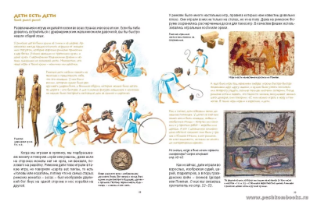
Сонькин, Виктор Валентинович.
Мы живём в Древнем Риме [Текст]: энциклопедия для детей / Виктор Сонькин. - Москва: Пешком в историю, 2015. - 88 с.: цв.ил. - (Пешком в историю: древний Рим).
Про книгу:
Книга повествует о том, как жили древние римляне, что они ели, в какие игры играли, как развлекались, что строили, что выращивали на полях и в садах, как учили, лечили, как управляли государством и принимали законы. Некоторые римские привычки покажутся известными, другие – странными и удивительными
Цитата:
«В Древнем Риме читать и писать умели почти все, даже рабы. Правда эти умения они использовали для повседневных надобностей: читать объявления, вести учёт. А вот чтение на досуге оставалось уделом немногих. Из художественной литературы тогда существовала только поэзия. Прозой писали только философские, исторические и научные труды»
# Древний Рим. Боги. Сенат. Народ. Семья. Земледелие. Книги. Зрелища. Воины.
Интересно:
Этруски очень серьёзно относились к смерти. Их кладбища – это целые города с пересекающимися улицами и купольными домами-гробницами, расписанными внутри сценами пиров и битв и полными разной утвари, которая может понадобиться умершим на том свете.
Интересно:
С первых лет существования Рим чувствовал себя главным в семье соседних народов и без размышления начинал войну по любому поводу. К вражеской территории подходили римские жрецы и бросали туда копьё – это считалось официальным объявлением войны.

Slide 6
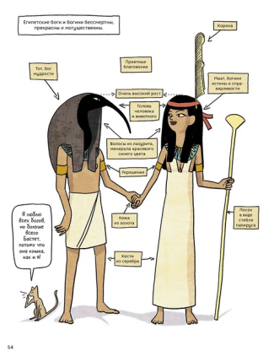
Кёнинг, Вивиан.
Древний Египет : комикс о царстве фараонов на берегах Нила / Вивиан Кёнинг, Марион Дюкло, Жером Альварес; [перевод с французского Дины Батий]. - Москва: Манн, Иванов и Фербер, 2020. - 69 с.: цв. ил. -
Про книгу:
Книга-комикс приглашает в путешествие по Древнему Египту, в царство мудрых фараонов, величественных пирамид и могущественных богов. Гидом в путешествии станет очаровательная кошка Митет. Она заведёт читателей в самые потаённые уголки храмов и проведёт увлекательную викторину.
Цитата:
«Фараон много трудится. Но всё же он ведёт роскошную жизнь и иногда может отдохнуть. Он любит охотиться в пустыне со своими сыновьями…Фараон любит рыбачить на болотах Нила с Великой царской супругой и детьми. Он устраивает большие и весёлые праздники и пиры»
# Древний Египет. Нил. Пирамиды. Храм. Фараон Яхмос. Семья. Крестьянин Баки. Боги. Мумии. Жрецы.
Папирус. Писец.
Викторина:
Кто такой сфинкс?
Как зовут учёного бога, который изобрёл иероглифы?
Какая пирамида самая высокая?
Зачем мужчины и женщины красят глаза?
Викторина:
5. Кто такой писец?
6. Какого цвета была корона Нижнего Египта?
7. Что кладут жрецы под ленты мумии?
8. Что можно сделать из папируса?

Slide 7
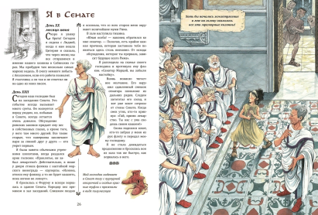
Платт, Ричард.
Египетский дневник : записки Нехта / Ричард Платт; художник Дэвид Паркинс; [перевод с английского Анастасии Сучковой]. - Санкт-Петербург: Качели, 2020. - 64 с. : цв. ил. - (Исторические дневники).
Про книгу:
Книга задумана в виде дневника, который написал Нехт из Исны, живший в восьмом году правления Хатшепсута. Нехт рассказывает обо всём, что должен знать и уметь древнеегипетский школьник, будущий писец. Детальные иллюстрации показывают жизнь египтян – от кошки до фараона – во всех подробностях
Цитата:
«Вчера около полудня мы проплыли мимо Фив. На левом берегу находится Долина царей. Там похоронены великие фараоны Египта. Увидеть гробницы было невозможно, но у реки раскинулись прекрасные сады… Когда мы подплыли к берегу ближе, пришлось зажимать нос, такое стояло зловоние. Люди кишели повсюду.»
# Древний Египет. Мальчик Нехт. Путешествие. Тайны. Писец. Записки. Дневник.
Боги Египта:
Амон-Ра – Новый бог, царь египетских богов.
Анубис – бог мёртвых, он охранял мумии.
Хапи – бог Нила, считали, что он вызывает разливы.
Исида – богиня-защитница, охранительница детей.
Боги Египта:
Нут – богиня неба.
Осирис – бог смерти, а также плодородия и возрождения.
Тот – бог письменности и знаний.

Slide 8
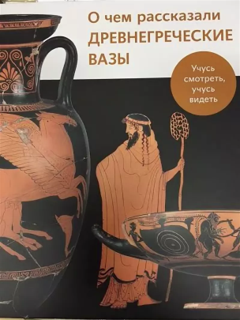
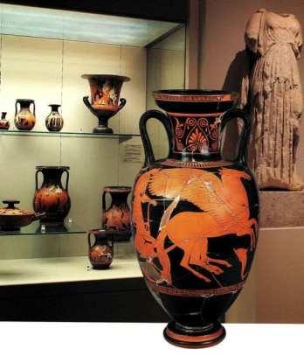
О чем рассказали древнегреческие вазы [Текст] . - Москва : Арт Волхонка, 2014. - 43 с. : ил. - (Учусь смотреть, учусь видеть).
Про книгу:
Эта книга рассказывает о знаменитых сосудах из Древней Греции. В залах музея они хранятся в витринах, за стеклом. Когда музей закрывает двери для посетителей и в залах гаснет свет, тогда раздаются приглушенные голоса – это переговариваются между собой древнегреческие вазы. Их старинные истории однажды услышала и записала сотрудница музея.
Цитата:
«Дипилонская амфора. Когда-то она была надгробным памятником и стояла на городском кладбище в Афинах. Среди нас, амфор, она самая большая – почти два метра в высоту. Она находилась под открытым небом, нередко под дождём, поэтому у неё не было дна. Да-да! Чтобы вода не собиралась, и была волшебная связь живых людей со своими предками»
# Музей. Древняя Греция. Экспонаты. Вазы. Истории.
Словарик:
АРИБАЛЛ – маленький круглый сосудик с узкой шейкой и широким венчиком.
КРАТЕР – большой и широкий сосуд, напоминающий перевёрнутый колокол.
Словарик:
ЛЕКАНА – низкая широкая чаша с крышкой.
ЛЕКИФ – высокий стройный сосуд с узкой шейкой.
ПИКСИДА – небольшая круглая шкатулка с крышкой для хранения украшений.

Slide 9
Конcтантинов, Виталий.
История письменности: от клинописи до эмодзи / [автор текста и иллюстраций] Виталий Конcтантинов; [перевод с немецкого Анастасии Константиновой]. - Москва: Пешком в историю, 2021. - 80 с.: цв. ил. - (Комиксы).
Про книгу:
Комикс увлекательно и с юмором рассказывает о более чем 100 системах письма со всего мира – с древних времён до цифровой эпохи: начиная с клинописи, древнеегипетских иероглифов и греческого алфавита до эмодзи и искусственных языков вроде клингонского.
Цитата:
«Около 40 000 лет назад люди уже умели рисовать красиво и реалистично. На стенах пещер обнаруживают порой загадочные символы – некоторые энтузиасты видят в них письменность. Возможно, это первые рисунки в истории. Но вот беда: мы не знаем этого языка…».
# История. Рисунок. Кодирование. Язык. Речь. Письменность. Клинопись.
Интересно:
Клинопись использовали около 3500 лет. В 2005 году клинопись кодировали для цифрового использования, и теперь она доступна на компьютере
Интересно:
Китай – одно из мест зарождения цивилизации, многое, включая письменность, было изобретено в этой стране. Самые древние китайские надписи были сделаны на панцирях черепах и костях животных. В них использовались пиктограммы и фонограммы.

Slide 10
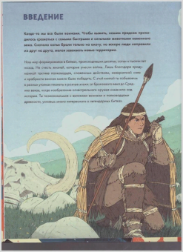
Волант, Айрис.
Великие воины [Текст] / А. Волант, Д. Лиллингтон; пер. М. Меньшикова; худ. Д. Лиллингтон.- Москва: Манн, Иванов и Фербер, 2019. - 56 с.: цв. ил.
Про книгу:
Книга рассказывает о легендарных полководцах и сражениях, знакомит с тактикой боя и оружием древних народов. Красивые и детально проработанные иллюстрации возрождают мир наших предков, живших в разных уголках планеты и в разные эпохи – от каменного века до Средневековья.
Цитата:
«Когда-то все люди были воинами. Чтобы выжить, нашим предкам приходилось сражаться с самыми быстрыми и сильными животными каменного века. Сначала копья брали только на охоту, но вскоре люди направили их друг на друга, желая завоевать новые территории. Наш мир формировался в битвах»
# Первые воины. Майя. Оружие. Великие полководцы. Легендарные битвы.
Интересно:
Индейцы майя придумали «природную гранату». Они вынимали мякоть из тыквы и наполняли её полость дикими пчёлами или осами, а потом сбрасывали со стен или метали в наступающего врага.
Интересно:
Самым смертоносным оружием китайцев был огнемёт. Он извергал на врага фонтаны ядовитого огня (в смесь добавляли токсичный мышьяк) с осколками фарфора. Но приходилось следить, чтобы ветер в сторону противника, иначе можно было сгубить свои войска.

Slide 11
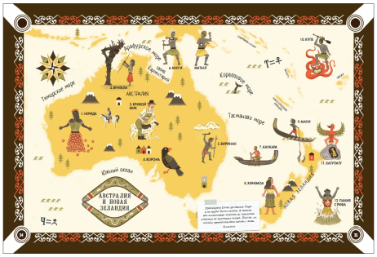
Лоуренс, Сандра.
Герои мифов и легенд : энциклопедия тайн с загадочным квестом / Сандра Лоуренс ; художник Стюарт Хилл ; [перевод с английского Евгении Вьюницкой]. - Москва : Эксмо, 2021. - 62 с. : цв. ил.
Про книгу:
223 героя мифов и легенд всех народов мира собраны в великолепно иллюстрированном атласе. А ещё 14 подробных карт и 19 зашифрованных посланий. В нём увлекательная информация, истории в картинках и картах – и всё это в игровой форме, рассказано главной героиней Алисией Гатаки.
Цитата:
«Путешествуя по Африке, я услышала невероятные, сказочные истории. Многие из них - о храбрых женщинах, что очень меня порадовало. Вот эти героини: великая царица Египта Клеопатра, правительница древнего царства Куш Кандакия, принцесса-воительница Йененга, королева Ифе Мореми и другие».
# Чердак. Чемодан. Записки. Путешествие. Мифы и легенды. Герои. Народы мира. Карты. Символы. Квест.
Герои:
КАНДАКИЯ: это не одна героиня: это титул нескольких великих правительниц древнего царства Куш (на территории современного Судана). Отважные и мудрые Кандакии участвовали в битвах, а также умели избегать конфликтов и заключать союзы.
Герои:
ЧЕРЕПАХА: появляется в легендах племён Западной и Восточной Африки. Особенно любимы сказки о хитрой черепахе. Сообразительная черепаха использует свой ум, чтобы одурачить других зверей или выпутаться из неприятностей. Такие сказки распространены и читаемы в Нигерии.

Slide 12
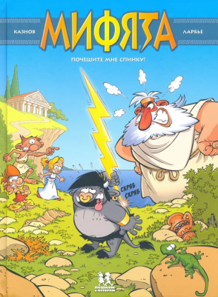
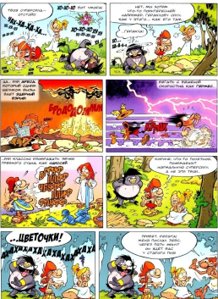
Казнов, Кристоф.
Мифята. Почешите мне спинку! / сценарий Кристоф Казнов; рисунки Ларбье; [перевод с французского Михаила Хачатурова]. - Москва: Пешком в историю, 2020. - 64 с.: цв. ил. - (Комиксы).
Про книгу:
«Представьте на минуту, что герои греческих мифов стали детьми… ну, или просто не выросли (они ведь тоже когда-то были маленькими). Представили?.. Тогда в путь, в древнюю Грецию! Главным гидом станет Минотавр (для своих просто Таврик), компанию ему составят друзья: Атлант, Афродита, Геракл, Гермес и многие другие».
Цитата:
«Подобно любой другой, мифология Древней Греции предлагает свою версию происхождения мира. Всё началось с хаоса… да так и продолжается. До него ничего не было … даже времени не существовало, вообще ничего. Стоило ему появиться, как всё сразу начало меняться: Хаос породил ночь, день… и всё остальное!».
# Древняя Греция. Мифы. Боги. Герои. Мифята. Приключения.
Не может быть!
Зевс с ранних лет был очень сильным, и, как все дети, любил играть. Увы, не все игры были безобидными: однажды он отломил рог у вскормившей его козы. Нимфа подобрала рог, наполнила фруктами и дала Зевсу, а он превратил его в знаменитый «рог изобилия».
Что ещё почитать про Мифят в нашей библиотеке?
Казнов, Кристоф. Мифята. С титанами шутки плохи.
Казнов, Кристоф. Мифята. Посейдон, выйди вон!
Казнов, Кристоф. Мифята. Великий Икар

